Slide 1
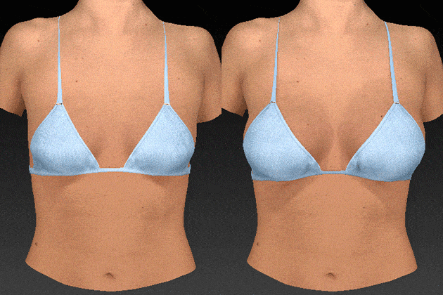
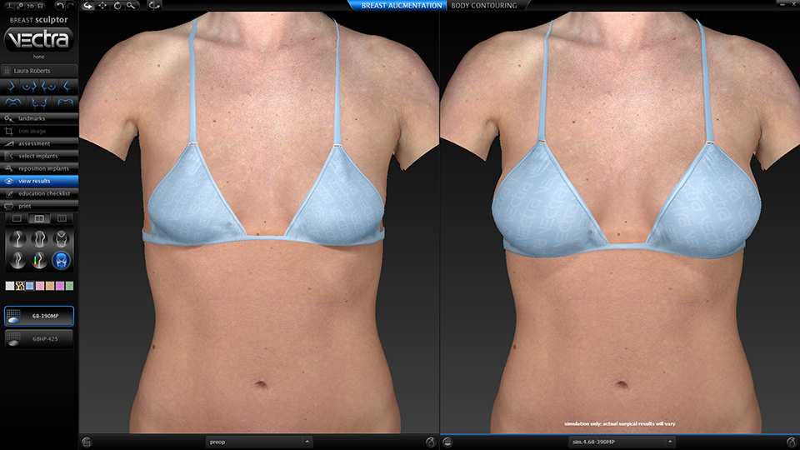
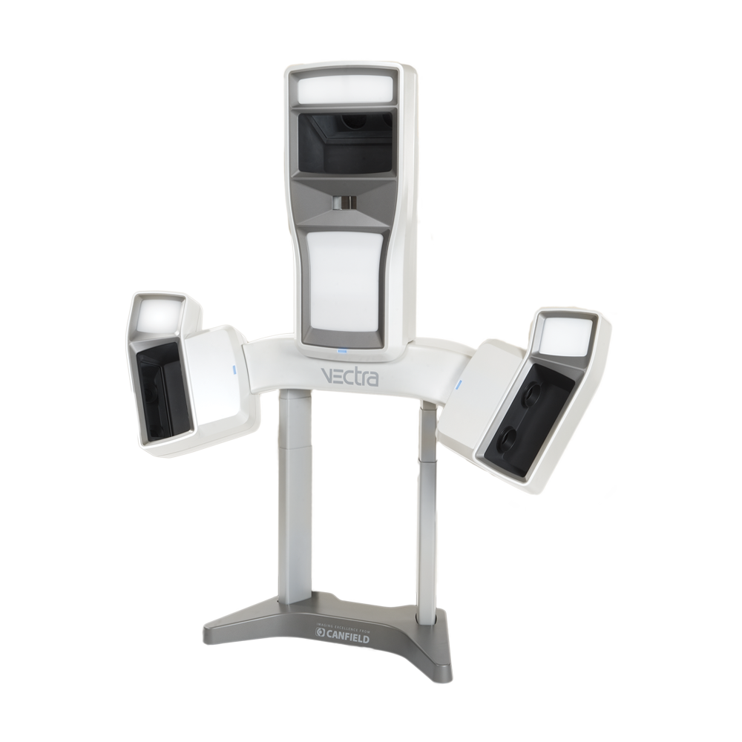
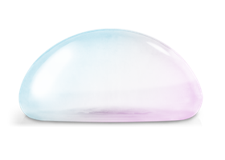
Évaluation de la précision du modélisateur 3D VECTRA dans les chirurgies d’augmentation mammaire
Lorange, E., Bouhadana, G., Oiknine, N., Borsuk, D.
Institut de chirurgie plastique de Westmount, Département de chirurgie plastique de l’Université de Montréal
Introduction
Résultats
Simulateurs récemment introduits en chirurgie d’augmentation mammaire
L’imagerie 3D améliore:
La planification préopératoire
L’approche chirurgicale hautement individualisée
La précision de l’évaluation de la morphologie
La gestion des attentes
Taux de réopération de ~40%
Objectifs
Estimer la qualité prédictive de l'algorithme VECTRA
Comparer le volume mammaire simulé en 3D en préopératoires en les comparants aux volumes mammaires postopératoires réels
Évaluer si les facteurs démographiques, médicaux et chirurgicaux ont eu un impact sur la précision
Matériel et méthode
Figure 1. Graphique de Bland-Altman montrant, avec des limites de confiance à 95 %, l'accord entre les simulations en 3D du VECTRA et les mesures réelles post-opératoires en comparant le volume moyen du sein des deux méthodes de mesure et leur différence relative sur le volume moyen.
Étude de cohorte rétrospective
Janvier 2022 à décembre 2022
Données postopératoires obtenues au moins 3 mois après la chirurgie
1e Hypothèse: différence absolue volume simulé vs réel: 10 %
Tableau 1.Caractéristiques démographiques
Figure 2. Analyse de l'exactitude volumétrique de la simulation en 3D du VECTRA
Tableau 2. Différences de volume moyennes et médianes entre simulé vs réel
Conclusion
Population | 78 (154 seins)
Âge | 90% (20-39 ans)
IMC | 81 % (18,5-24,9)
Allaitement | 53% (Non)
Grossesse | 70% (1 ou +)
Mean forecast breast volume | 529.2 Cc
Mean postoperative breast volume | 521.2 Cc
 | Absolute | Relative
Mean difference | 39.4 cc (7.52%) | 8.0 cc (1.49%)
Median difference | 26.4 cc (5.21%) | 11.9 cc (2.35%)
VECTRA 3D est généralement fiable pour prédire les volumes mammaires postopératoires.
La précision diminue à mesure que le volume mammaire postopératoire augmente.
Les chirurgiens doivent prendre en compte
Grossesse
Volume mammaire initial
Volume implant
La validation de la précision de l'outil aidera considérablement le partenariat médecin-patient
Critères d’inclusion
Critères d’exclusion
18 ans et plus
Déformation mammaire congénitale
Aug. mammaire bilatérale primaire
Intervention chirurgicale sup.
Implants ronds en gel silicone sous pec.
Patients sans photos préopératoires
Facteurs démographiques
Âge
Grossesse (oui/non)
Volume implant
ln(Précision) = B0​ + Bgrossesse ​ × Grossesse + Bimplant​ × Implant + Binitial​ × Initiale
IMC
Allaitement (oui/non)
Vol. mammaire initial
Notes:
vIntroduction
L'imagerie de surface tridimensionnelle (3D) est de plus en plus utilisée comme complément à la planification préopératoire en chirurgie reconstructive, telle que la chirurgie cranio-faciale (1), mais pas en reconstruction mammaire, malgré l'intérêt bien documenté de l'intégration de l'imagerie 3D.
Les simulateurs 3D ont récemment été introduits en chirurgie d’augmentation mammaire, offrant une alternative précieuse pour évaluer le volume mammaire sans recourir aux méthodes traditionnelles telles que la photographie bidimensionnelle ou les essais d'implants dans le soutien-gorge. Ces méthodes traditionnelles ont montré des taux de ré-opérations élevés, allant jusqu'à 36% dans certaines études, mettant en évidence des lacunes dans la planification chirurgicale pré-opératoire. En raison de leur manque de fiabilité pour évaluer la taille et la forme du sein, ces méthodes ont été remplacées par l'imagerie 3D. Ainsi, l'utilisation de l'imagerie 3D pour la planification préopératoire des augmentations mammaires présente des avantages notables, permettant une approche chirurgicale plus individualisée et une évaluation plus précise du volume, de la forme et de la projection mammaire, ce qui améliore les chances d'obtenir des résultats esthétiques satisfaisants et symétriques. Toutefois, avant d'implémenter cette technologie dans le système de santé public et de l'utiliser comme outil de référence pour les patients, il est crucial de valider les données fournies par le logiciel.
Objectifs:
Le simulateur 3D Vectra est-il précis pour prédire le résultat post-opératoire et la précision de la simulation varie-t-elle en fonction des caractéristiques individuelles spécifiques de la patiente
Qualité prédictive de l’algorithme VECTRA
Comment se faire:
Comparant le volume mammaire simulé en 3D en préopératoires produites par le système d’imagerie en les comparants aux volumes mammaires postopératoires réels, déterminant la précision du simulateur
Évaluer si les facteurs démographiques, médicaux et chirurgicaux ont eu un impact sur la précision
Matériel et méthodes:
Une étude rétrospective des patientes ayant subi une augmentation mammaire bilatérale primaire sous-pectoral avec implant en silicone entre janvier 2022 à Décembre 2022
La première hypothèse prédit que la différence absolue entre le volume mammaire simulé et le volume mammaire postopératoire est d'un maximum de 10 %, ce seuil étant défini par la littérature actuelle.
La deuxième hypotheses est que les variables: Allaitement, grossesse, âge, taille de l’implant, volume mammaire initial et IMC auront un impact sur la precision
Résultats:
Cette étude a recruté 78 patientes et 154 seins individuels. Le groupe des 30 à 39 ans représente la plupart des patients (45 patients, 57,7 %) et une majorité significative des patients avaient un IMC normal (63 patients, 80,8 %). Une légère majorité de patientes n'avaient pas allaité avant leur intervention chirurgicale (41 patientes, 52,6 %). 70% à eu au moins une grossesse
Le tableau présente les volumes moyens simulés et réels et la Moyenne de ses differences . Le volume mammaire postopératoire moyen est de 521,2 cc (SD ± 107,0) tandis que le volume mammaire moyen simulé est de 529,2 cc (SD ± 108,9). Analysée sur une base absolue la différence moyenne entre les deux méthodes est de 39,4 cc ou 7,52%, ce qui indique que la difference de volume est en Moyenne de 7,52%
Le graphique montre l'analyse de précision de l'algorithme de VECTRA 3D pour prédire correctement le volume mammaire postopératoire selon notre condition de précision prédéfinie (erreur maximale de ± 10 %). Près des trois quarts des résultats ont été prédits avec précision par VECTRA (113 seins, 73,4 %). Les prévisions de volume VECTRA qui se situent en dehors de la plage de précision définie étaient plus susceptibles d'être surestimées que sous-estimées : 16,2 % (25 seins) contre 10,4 % (16 seins), respectivement.
Comme le montre la figure la moyenne des mesures postopératoires oscille au-dessus de 0, ce qui suggère signifie l’algorithme de simulation 3D surestime en moyenne le volume mammaire postopératoire réel.
Les données deviennent de moins en moins regroupés à mesure qu’ils se déplacent vers la droite, ce qui suggère que la différence moyenne est plus grande pour les valeurs de volume mammaire plus élevées. L'effet est particulièrement important à partir de 650 cm3 et atteint un niveau de polarisation très élevé à partir de 800 cm3. En fait, tous les résultats supérieurs à 800 cc (4 seins, soit 2,6 %) présentent une différence absolue de 14 % ou plus, ce qui est cliniquement important, ce qui indique que la précision de VECTRA peut commencer à faiblir lors de la prévision de volumes plus importants.
Un modèle de régression multivariée a permis de déterminer les facteurs qui ont un impact significatif sur la précision: grossesse, implant, initial. Puis,
Un modèle de prédiction spécifique a été développé avec ces facteurs. En utilisant cette formule, il devient possible de saisir les caractéristiques individuelles d'une patiente et d'obtenir une estimation de la précision.
Exemple. En prenant les caractéristiques de la patientes et les coefficient de corréations de chaque variable nous allons obtenir le ln de la différence et en dérivant cette valeur, cela nous donnera la valeur de la précision attendu
Cette approche offre un moyen précis et personnalisé d'estimer la précision attendus pour chaque cas, ce qui peut être extrêmement utile dans le domaine médical pour une prise de décision éclairée.
Conclusion:
Avancée importante dans la qualité des soins prodigués aux patients subissant une chirurgie d'augmentation mammaire.
Partenariat médecin-patient pour la planification chirurgicale
Une meilleure communication
Une meilleure compréhension des attentes du patient
Professionnels pourront adapter leur approche
Rôle clé dans l'utilisation de l'imagerie 3D en chirurgie reconstructive
Réduire
Complications postopératoires
Dépenses supplémentaires
Détresse émotionnelle

